Slide 1
সকলকে ফুলেল শুভেচ্ছা

Slide 2
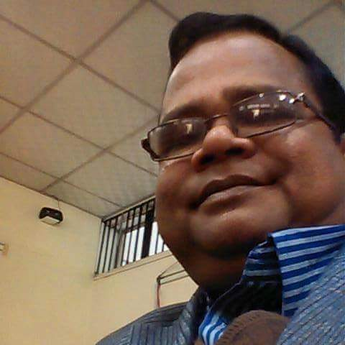
শিক্ষক পরিচিতি
মোঃ আব্দুল মোত্তালেব
সিনিয়র শিক্ষক
বোদা পাইলট বালিকা বিদ্যালয় ও কলেজ,
বোদা, পঞ্চগড়।
মোবাইল-০১৭১৭৪৪৮৩২৬।
ইমেইল-mottaleb1766@gmail.com

Slide 3
বিষয় – বাংলা ২য় পত্র
৯ম শ্রেণি

Slide 4
শিখনফলঃ
কারকের সঙ্গা বলতে পারবে।
কারক কত প্রকার তা নির্ণয় করতে পারবে।
বিভিন্ন প্রকার কারক চিহ্নিত করে লিখতে পারবে।
কারক বিশ্লেষণ করতে পারবে।

Slide 5
মিঃ কার্টুন মিষ্টি খাচ্ছে
বিশেষ্য পদ
ক্রিয়া পদ
মিঃ কার্টুন
বিশেষ্য
ক্রিয়া
মিষ্টি

Slide 6
বিশেষ্য
কারক
ক্রিয়া

Slide 7
কারক ও কারকের প্রকারভেদ

Slide 8
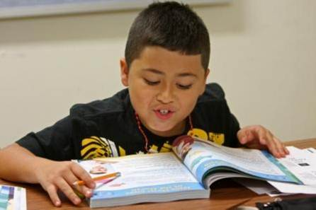
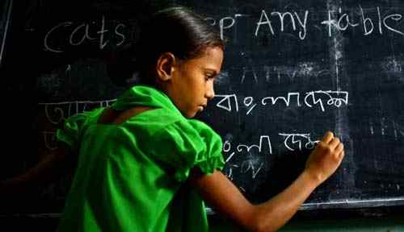
রহিম বই পড়ে
সিমা লিখছে
কে পড়ে?
কে লেখে?
কর্তৃ কারক

Slide 9
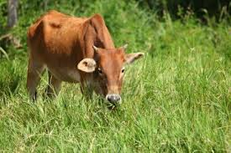
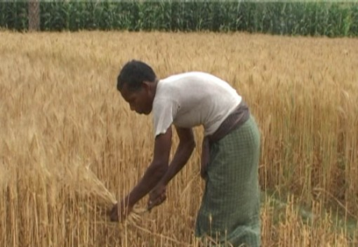
গরু ঘাস খায়
কৃষক গম কাটে
কি খায় ?
কি কাটে ?
কর্ম কারক

Slide 10
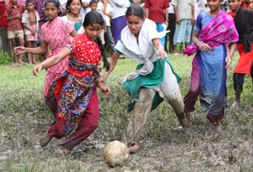
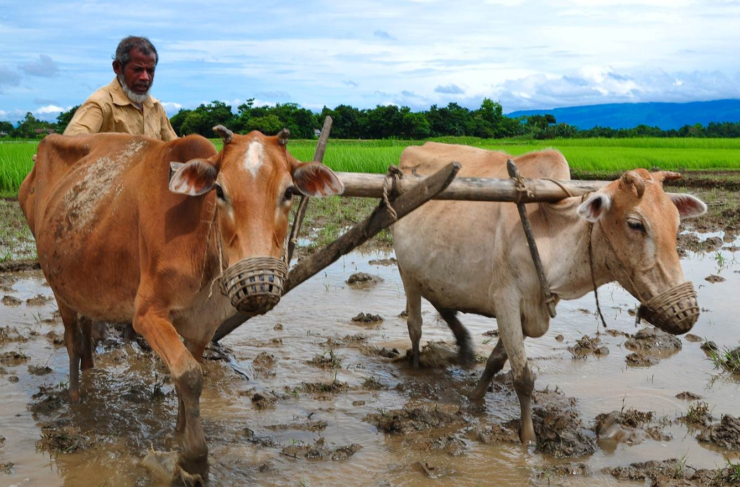
মেয়েরা ফুটবল খেলে
জলিল লাঙ্গল দ্বারা জমি চাষ করে
কি দিয়ে খেলে?
কি দ্বারা চাষ হয়?
করণ কারক

Slide 11
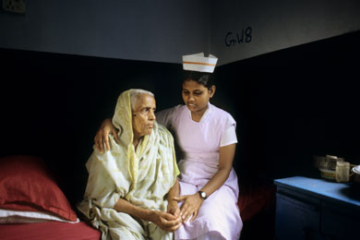
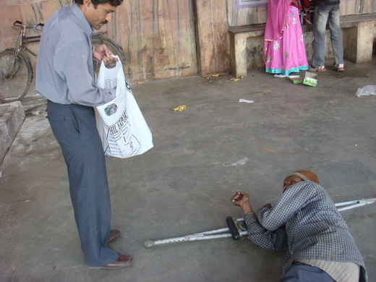
রোগীকে সেবা কর
ভিক্ষুককে ভিক্ষা দাও
কাকে সেবা কর?
কাকে ভিক্ষা দাও?
সম্প্রদান কারক

Slide 12
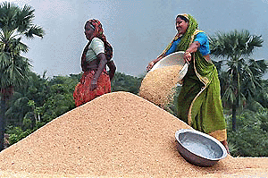
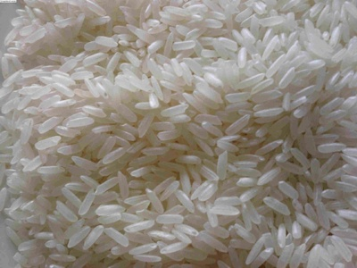
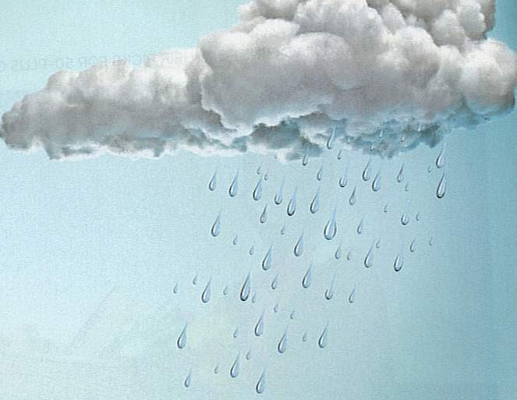
ধান হতে চাল হয়
মেঘ থেকে বৃষ্টি হয়
কি হতে চাল হয়?
কি থেকে বৃষ্টি হয়?
অপাদান কারক

Slide 13
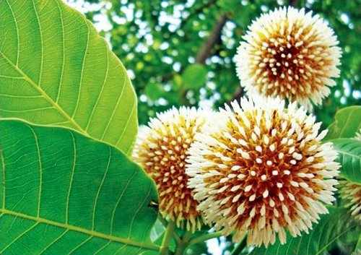
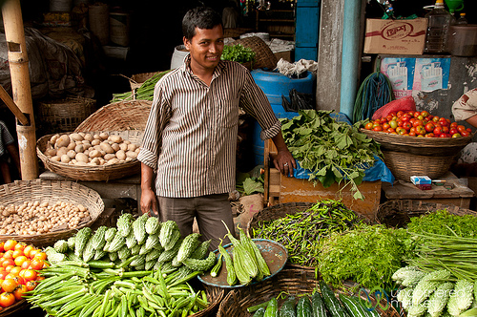
আষাঢ়ে কদম ফুল ফোটে
করিম বাজারে আছে
কখন ফুল ফোটে?
করিম কোথায় আছে?
অধিকরণ কারক

Slide 14
একক কাজঃ
১। কর্তৃ কারক ও করণ কারকের একটি করে উদাহরণ লিখ।

Slide 15
জোড়ায় কাজঃ
কারক নির্ণয় করঃ
১। মাতা পিতার সেবা কর
২। কালির দাগ মুছে না

Slide 16
মূল্যায়নঃ
১। কারক কাকে বলে?
২। কারক কত প্রকার বল?
৩। কর্ম কারকের একটি উদাহরণ দাও।

Slide 17
বাড়ীর কাজঃ
কারক নির্ণয় করঃ
১। সে বাড়ি নেই।
২। খোকাকে ডাকো।
৩। রানাকে খেতে দাও।
৪। তিলে তৈল হয়।

Slide 18
ধন্যবাদ

